Slide 1
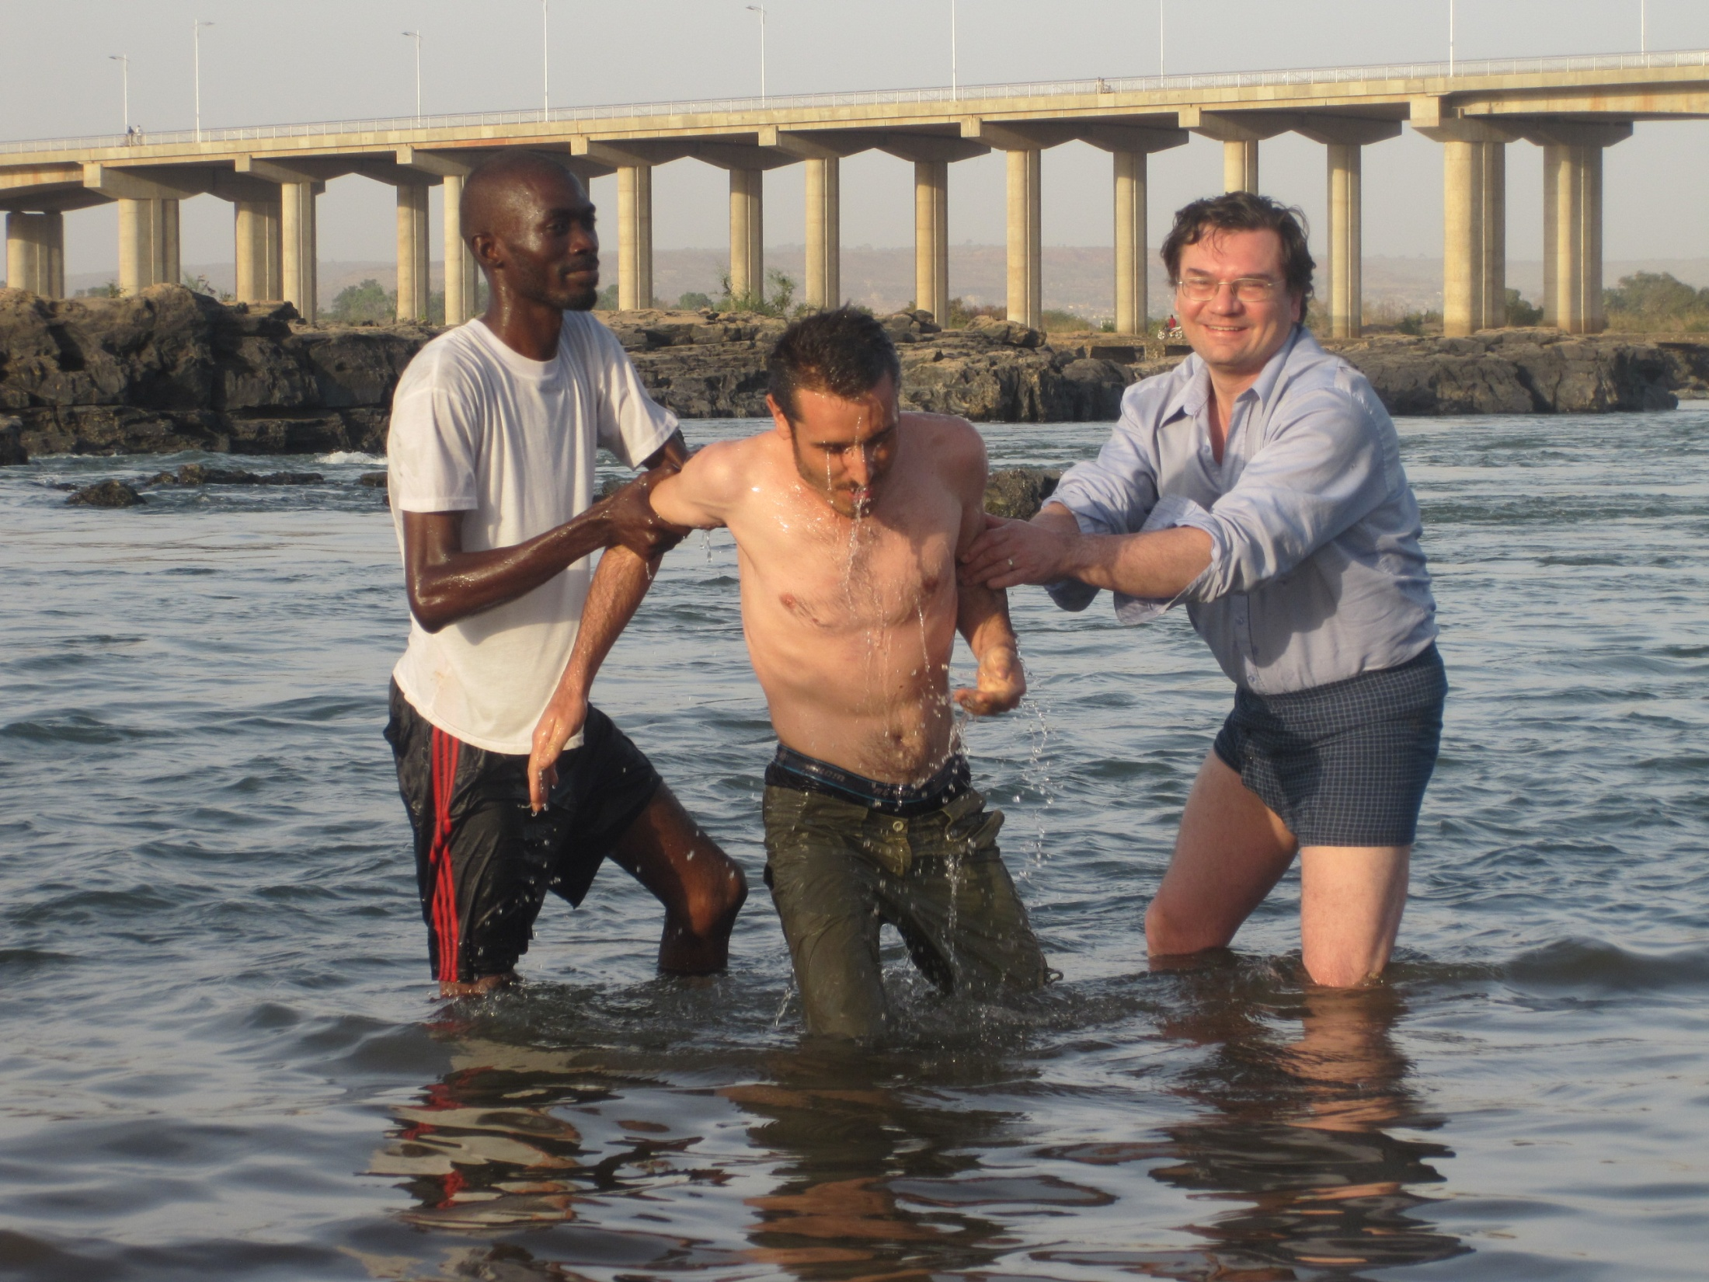
فصل 10
تعميد به سوي مسيح

Slide 2
اهميت حياتي تعميد
The Vital Importance of Baptism
Heb. 6:2 speaks of baptism as one of the most basic doctrines
در فصول گذشته بارها به ضرورت و اهميت تعميد اشاره كرديم؛ تعميد نخستين گام در جهت فرمانبرداري از بشارتهاي كتاب مقدس است. در آيه عبرانيان 6:2 در مورد تعميد بعنوان يكي از مهمترين دكترين‌هاي بنيادي و پايه صحبت شده است. ما اين بحث را در انتهاي مباحث خود قرار داديم، زيرا تعميد صحيح فقط پس از فهم دقيق واقعيات بنيادي كتاب مقدس ميسر مي‌شود.
"نجات بوسيله يهود به اين دنيا مي‌رسد." (يوحنا 4:22) چراكه وعده رستگاري تنها به ابراهيم و ذريه وي داده شد. ما فقط از طريق تعميد به سوي مسيح مي‌توانيم در زمره ذريه ابراهيم قرار گرفته و از اين موهبت برخوردار شويم (غلاطيان 29–3:22).

Slide 3
تعميد و رستگاري
Baptism And Salvation
پس بدیشان گفت، در تمام عالم بروید و جمیع خلایق را به انجیل موعظه کنید. هر که ایمان آورده، تعمید یابد نجات یابد و امّا هر که ایمان نیاورد بر او حکم خواهد شد.(16:15,16 مرقس)
5 عیسی در جواب گفت، آمین، آمین به تو می‌گویم اگر کسی از آب و روح مولود نگردد، ممکن نیست که داخل ملکوت خدا شود. (Jn. 3:5 يوحنا ).
پطرُس به او گفت، پایهای مرا هرگز نخواهی شست. عیسی او را جواب داد، اگر تو را نشویم تو را با من نصیبی نیست.(Jn. 13:8 يوحنا ).
20 که سابقاً نافرمانبردار بودند هنگامی که حلم خدا در ایّام نوح انتظار می‌کشید، وقتی که کشتی بنا می‌شد، که در آن جماعتی قلیل، یعنی هشت نفر به آب نجات یافتند،
21 که نمونهٔ آن، یعنی تعمید اکنون ما را نجات می‌بخشد (نه دور کردن کثافت جسم، بلکه امتحان ضمیر صالح به سوی خدا) به‌واسطهٔٔ برخاستن عیسی مسیح،(1 Pet. 3:20,21 اول پترس).

Slide 4
اهميت حياتي تعميد
The Urgent Need for Baptism
پطرس بدیشان گفت، توبه کنید و هر یک از شما به اسم عیسی مسیح بجهت آمرزش گناهان تعمید گیرید و عطای روح‌القدس را خواهید یافت. زیرا که این وعده است برای شما و فرزندان شما و همهٔ آنانی که دورند، یعنی هرکه خداوند خدای ما او را بخواند. و به سخنان بسیارِ دیگر، بدیشان شهادت داد و موعظه نموده، گفت که، خود را از این فرقهٔ کج‌رو رستگار سازید. پس ایشان کلام او را پذیرفته، تعمید گرفتند و در همان روز تخمیناً سه هزار نفربدیشان پیوستند (Acts 2:38-41 اعمال رسولان).
در ساعت از چشمان او چیزی مثل فلس افتاده، بینایی یافت و برخاسته، تعمید گرفت.(Acts 9:18 اعمال رسولان).
بلافاصله “Immediately” people were baptised after understanding and accepting the Gospel
(e.g. Acts 8:12, 36-39; 9:18; 10:47; 16:15 اعمال رسولان).

Slide 5
ایمان آورده، تعمید
“Believe … Be Baptised”
Acts 16:14,15 اعمال رسولان :
و زنی لیدیه نام، ارغوانفروش، که از شهر طیاتیرا و خداپرست بود، می‌شنید که خداوند دل او را گشود تا سخنان پولُس را بشنود.
و چون او و اهل خانهاش تعمید یافتند، خواهش نموده، گفت، اگر شما را یقین است که به خداوند ایمان آوردم، به خانهٔ من درآمده، بمانید. و ما را الحاح نمود.

Slide 6
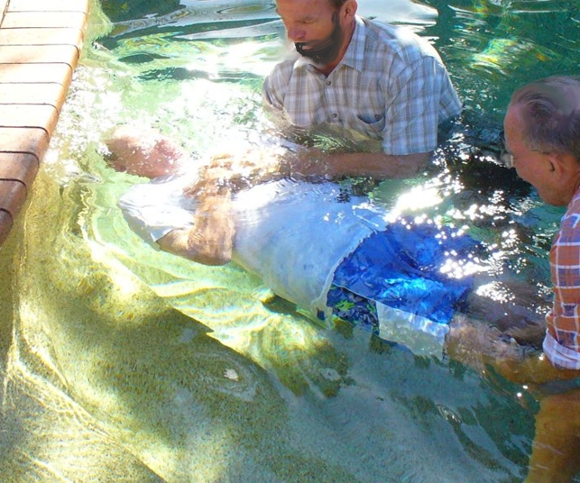
چگونه غسل تعميد بشويم؟
How Should We Be Baptized?
غوطه وری کامل

Slide 7
معنای کلمه baptizo
The meaning of “baptizo”
واژه يوناني "baptizo" كه در انجيل "تعميد شدن" ترجمه شده است، به معني ريختن يا پاشيدن آب نيست؛ بلكه به معناي شستشوي كامل و مستغرق ساختن جسمي در درون يك مايع است (به فهرست لغت- معني رابرت يانگ و جيمز استرانگ رجوع نماييد). اين واژه در زبان يوناني قديم در مورد غرق شدن كشتي‌ها و فرو رفتن آنها در آب به كار ميرود. اين واژه همچنين در مورد فرو بردن لباس يا پارچه‌اي در رنگ مايع به منظور تغيير رنگ آن استفاده مي‌شود. براي تغيير رنگ پارچه يا لباس، مسلماً مي‌بايست آنرا بطور كامل در درون يك مايع غوطه‌ور كرد و پاشيدن رنگ بر روي آن قطعاً اثر لازم را به دنبال نخواهد داشت.

Slide 8
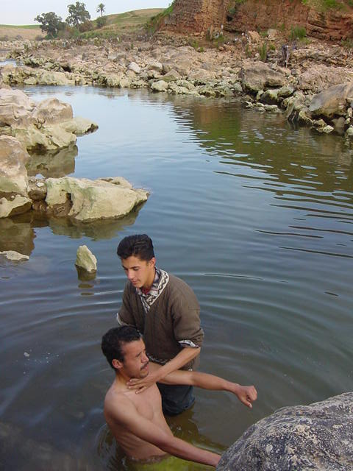
به اندازه کافی آب – رودخانه
Enough Water - River

Slide 9
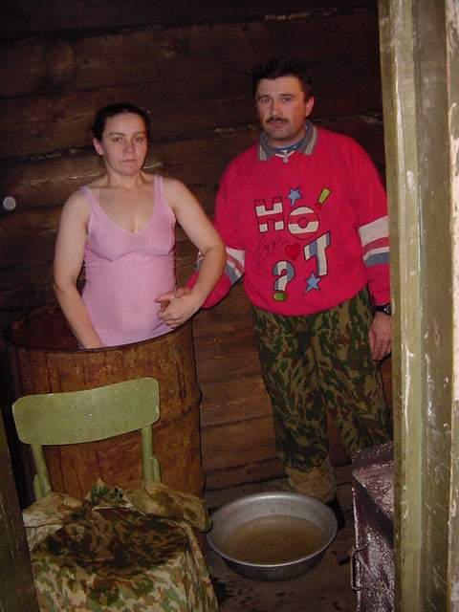
به اندازه کافی آب – بشکه
Enough Water - Barrel

Slide 10
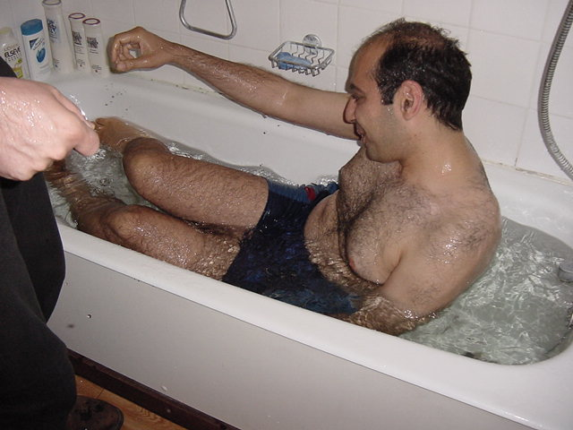
به اندازه کافی آب - وان حمام
Enough Water - Bath

Slide 11
غسل تعمید با غوطه وری
Baptism By Immersion Of Adults
و یحیی نیز در عَیْنُون، نزدیک سالیم تعمید می‌داد زیرا که در آنجا آب بسیار بود و مردم می‌آمدند و تعمید می‌گرفتند،(Jn. 3:23 يوحنا ).
امّا عیسی چون تعمید یافت، فوراً از آب برآمد که در ساعت آسمان بر وی گشاده شد و روح خدا را دید که مثل کبوتری نزول کرده، بر وی می‌آید.(Mt. 3:16 متی).
پس حکم کرد تا ارابه را نگاه دارند و فیلپُّس با خواجهسرا هر دو به آب فرود شدند. پس او را تعمید داد.
و چون از آب بالا آمدند،روح خداوند فیلپُّس را برداشته، خواجهسرا دیگر او را نیافت زیرا که راه خود را به خوشی پیش گرفت.(Acts 8:38,39 اعمال رسولان).
و با وی در تعمید مدفون گشتید که در آن هم برخیزانیده شدید به ایمان بر عمل خدا که او را از مردگان برخیزانید. (Col. 2:12 کولوسيان)
مدفون - buried

Slide 12
Romans 6:3-5 روميان
3 یا نمی‌دانید که جمیع ما که در مسیح عیسی تعمید یافتیم، در موت او تعمید یافتیم؟
4 پس چونکه در موت او تعمید یافتیم، با او دفن شدیم تا آنکه به همین قسمی که مسیح به جلال پدر از مردگان برخاست، ما نیز در تازگی حیات رفتار نماییم.
5 زیرا اگر بر مثال موت او متّحد گشتیم، هرآینه در قیامت وی نیز چنین خواهیم شد.

Slide 13
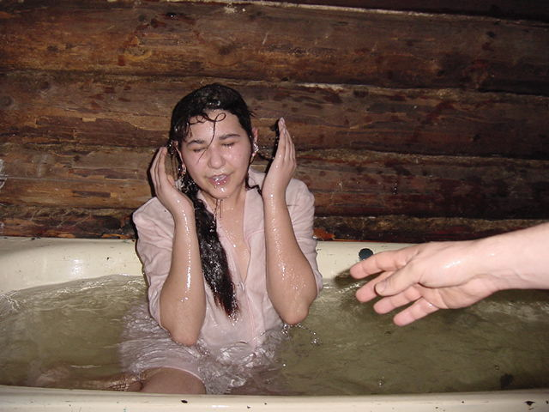
زندگی جدید
New Life

Slide 14
است، زیرا اگر با وی مردیم، با او زیست هم خواهیم کرد
“Die” with Christ … Live with Christ
11 این سخن امین است، زیرا اگر با وی مردیم، با او زیست هم خواهیم کرد.
12 و اگر تحمّل کنیم، با او سلطنت هم خواهیم کرد؛ و هرگاه او را انکار کنیم، او نیز ما را انکار خواهد کرد.(2 Tim. 2:11,12 دوم تيموتيوس).
پیوسته قتل عیسی خداوند را در جسد خود حمل می‌کنیم تا حیات عیسی هم در بدن ما ظاهر شود.
زیرا ما که زنده‌ایم، دائماً بخاطر عیسی به موت سپرده می‌شویم تا حیات عیسی نیز در جسد فانی ما پدید آید.
چون می‌دانیم او که عیسی خداوند را برخیزانید، ما را نیز با عیسی خواهد برخیزانید و با شما حاضر خواهد ساخت.
(2 Cor. 4:10,11,14 دوم قرنتيان).
10 و تا او را و قوّت قیامت وی را و شراکت در رنجهای وی را بشناسم و با موت او مشابه گردم.
11 مگر به هر وجه به قیامتِ از مردگان برسم.(Phil. 3: 10,11 فيليپيان).

Slide 15
پرسش‌ها
1. Do you think you can be saved without baptism? آيا بدون غسل تعميد مي توان رستگار شد؟
2. What does the word ‘baptism’ mean? واژه‌ي "غسل تعميد" به چه معناست؟
    - Commitment تعميد
    - Sprinkling پاشيدن آب
    - Belief ايمان
    - Dipping/immersion فرو رفتن در آب
3. When should we be baptised? چه‌وقت بايد غسل تعميد شويم؟
    - After learning the true Gospel and repenting پس از آموختن انجيل و توبه
    - As a small baby زمان نوزادي
    - After getting interested in the Bible پس از علاقه‌مند شدن به انجيل
    - When we want to join a church هنگام پيوستن به يك فرقه كليسايي
5. What are we baptised into? با غسل تعميد به كه مي‌پيونديم؟
    - The church who baptises us كليسايي كه ما را غسل مي‌دهد
    - The word of God كلام خداوند
    - Christ مسيح
    - The Holy Spirit روح‌القدس
6. Which of the following happens after baptism? س از غسل تعميد چه اتفاقي مي‌افتد؟
    - We become part of Abraham’s seed به ذريه ابراهيم تبديل مي‌شويم
    - We will never sin again ديگر مرتكب گناه نخواهيم شد
    - We are definitely saved for all time مطمئناً به رستگاري مطلق مي‌رسيم
    - Our sins are forgiven گناهان‌مان بخشوده مي‌شود
7. Will baptism alone save us? آيا مي‌خواهيد غسل تعميد داده شويد؟

